Slide 1
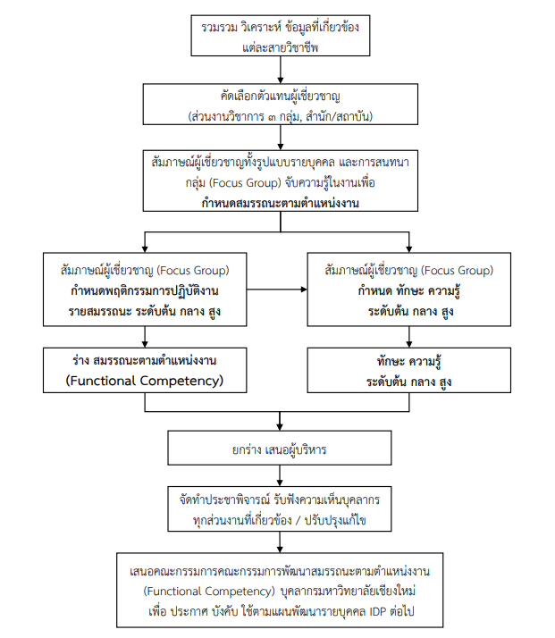
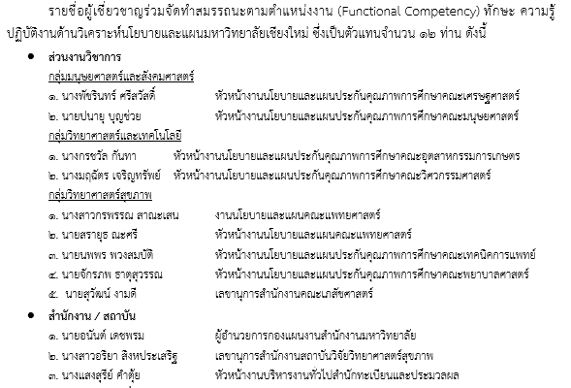
สมรรถนะตามตำแหน่งงาน
ที่มาของสมรรถนะตามตำแหน่งงาน (Functional Competency) ทักษะ ความรู้ ผู้ปฏิบัติงานด้านงานวิเคราะห์นโยบายและแผน มหาวิทยาลัยเชียงใหม่
Work Flow การจัดทำสมรรถนะ
รายชื่อตัวแทนผู้เชี่ยวชาญจาก ส่วนงานวิชาการ สำนัก / สถาบัน

Slide 2
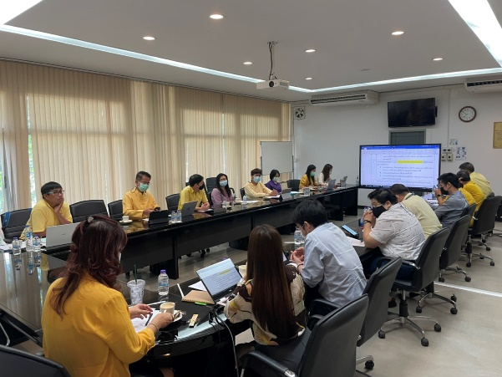
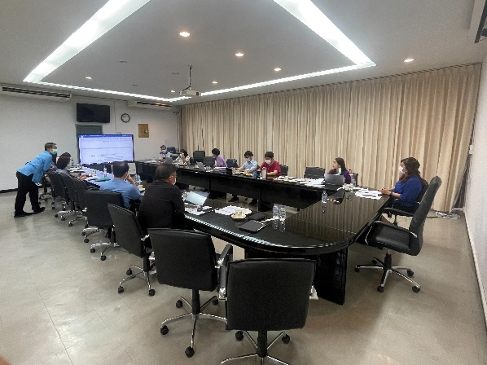
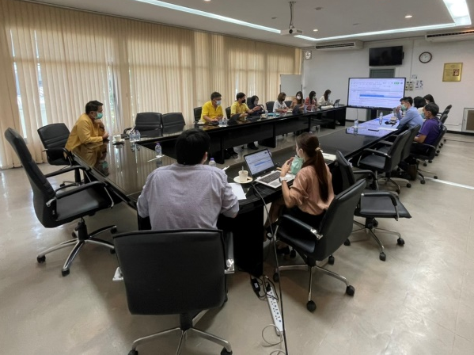
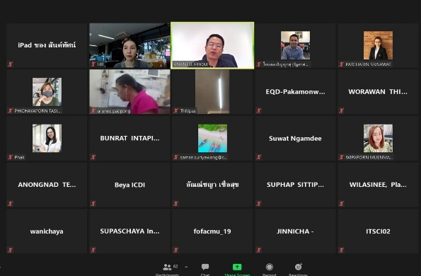
ครั้งที่ | ประเด็นสัมภาษณ์ | รายละเอียด
1 | ภารกิจงาน / กำหนดสมรรถนะตามตำแหน่งงาน | วันศุกร์ที่ 16 เมษายน 2564 เวลา 09.00 น. เป็นต้นไปผ่าน Zoom
2 | กำหนดสมรรถนะตามตำแหน่งงาน | วันศุกร์ที่ 30 เมษายน 2564 เวลา 09.00 น. เป็นต้นไปผ่าน Zoom
3 | กำหนดพฤติกรรมการปฏิบัติงานรายสมรรถนะ ทักษะ ความรู้ ในระดับต้น กลาง สูง | วันอังคารที่ 11 พฤษภาคม 2564 เวลา 09.00 น. เป็นต้นไปผ่าน Zoom
4 | กำหนดพฤติกรรมการปฏิบัติงานรายสมรรถนะ ทักษะ ความรู้ ในระดับต้น กลาง สูง | วันจันทร์ที่ 17 พฤษภาคม 2564 เวลา 09.00 น. เป็นต้นไปผ่าน Zoom
5 | กำหนดพฤติกรรมการปฏิบัติงานรายสมรรถนะ ทักษะ ความรู้ ในระดับต้น กลาง สูง | วันจันทร์ที่ 24 พฤษภาคม 2564 เวลา 13.30 น. เป็นต้นไป ณ ห้องประชุมบุญสม มาร์ติน ชั้น 2 อาคารยุทธศาสตร์
6 | สรุปผลและตรวจสอบ | วันศุกร์ที่ 28 พฤษภาคม 2564 เวลา 09.30 น. เป็นต้นไป ณ ห้องประชุมบุญสม มาร์ติน ชั้น 2 อาคารยุทธศาสตร์
๗ | นำร่างหารือร่วมกันกับพนักงานทุกส่วนงาน | ผ่านระบบ Zoom วันอังคารที่ 1 และ วันพุธที่ 2 มิถุนายน เวลา 10.00 น.

Slide 3
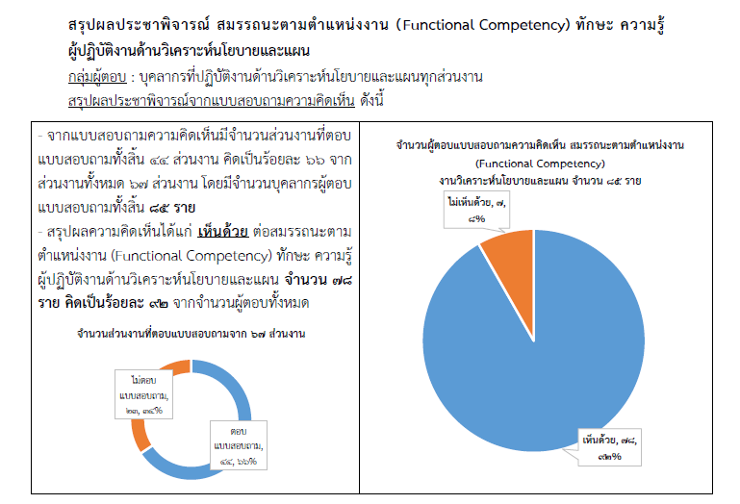

Slide 4
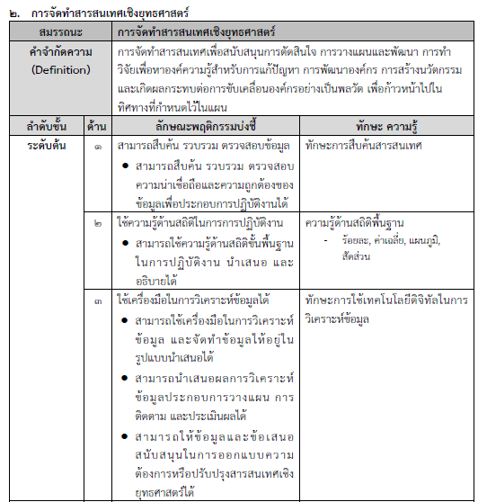
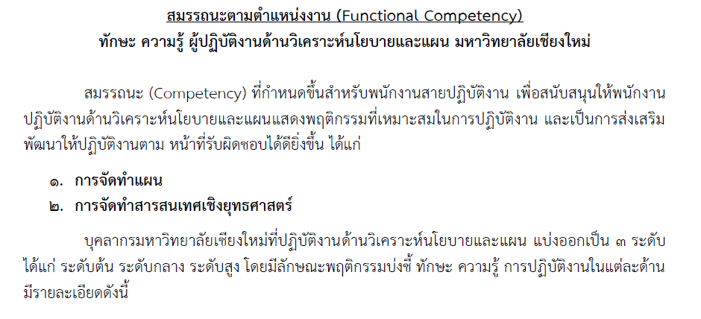
สมรรถนะตามตำแหน่งงาน
องค์ประกอบของสมรรถนะ
สมรรถนะย่อย
พฤติกรรมหลักแต่ละสมรรถนะ แบ่งเป็นด้าน
(ระดับ ต้น กลาง สูง)
1
2
2
1

Slide 5
3
พฤติกรรมบ่งชี้แต่ละด้าน (ระดับ ต้น กลาง สูง)
3

Slide 6
4
4
ทักษะ ความรู้ ตามสมรรถนะย่อย ที่ส่งผลให้เกิดพฤติกรรมแต่ละด้าน

Slide 7
การประเมินการปฏิบัติงาน
VS
การประเมินเพื่อพัฒนา
ประเมิน: ผลสัมฤทธิ์ของ (ร้อยละ 70)
งานบริหารจัดการ
งานประจำ
งานเชิงพัฒนา
งานพิเศษอื่น
ประเมินสมรรถนะตามตำแหน่งงาน (Gap Assessment)
เพื่อการพัฒนา ทักษะ ความรู้ ตามวิชาชีพตามที่มหาวิทยาลัยกำหนด
เพื่อก่อให้เกิดการเรียนรู้และพัฒนาตนเอง ตามแผนพัฒนารายบุคคล IDP
พฤติกรรมการปฏิบัติงาน (ร้อยละ 30)
ตามสมรรถนะการปฏิบัติงานที่มหาวิทยาลัยกำหนด
เป้าหมาย : เป็นส่วนหนึ่งของเกณฑ์ เพื่อพิจารณาเข้าสู่ความก้าวหน้าในสายวิชาชีพ ต้น กลาง สูง (Career path)
เป้าหมาย : ขึ้นเงินเดือน

Slide 8
02
<< เกณฑ์แสดงผู้รับผิดชอบในการประเมินโดยภาพรวม >>
ผู้ประเมินควรเป็นผู้บังคับบัญชาที่เหนือขึ้นไป 1 ลำดับ เพื่อให้การประเมินมีความน่าเชื่อถือและสะท้อนภาพที่แท้จริงได้มากที่สุด และกำหนดแนวทางการพัฒนาของแต่ละบุคคล ได้อย่างเหมาะสม
ผู้รับการพัฒนา | ผู้บังคับบัญชา/ผู้ประเมิน
บุคลากรระดับปฏิบัติการ /วิชาชีพเฉพาะ /บริการ | หัวหน้างานหรือหัวหน้าส่วนงาน
บุคลากระดับหัวหน้างาน | หัวหน้าส่วนงาน

Slide 9
02
<< วิธีการพัฒนาและแนวทางการกำหนดหลักสูตร >>
การกำหนดวิธีการพัฒนา หลักสูตร/ เรื่อง/ หัวข้อ ขึ้นอยู่กับผลการประเมินช่องว่าสมรรถนะ (Gap) โดยคำนึงถึงหลักการเรียนรู้แบบ 70:20:10 ซึ่ง 70%
- 70% เกิดจากประสบการณ์จากการทำงาน ลงมือปฏิบัติ (Experiential Learning)
- 20 % เกิดจากการได้รับข้อมูลย้อนกลับโดยกระบวนการสอนงาน (Coaching)
- 10 % เกิดจากการเข้าฝึกอบรมหรือการเรียนรู้ด้วยตนเอง (Training/Self-Learning)
***โดยในการกำหนดนั้นวิธีการสามารถกำหนดได้หลายวิธี โดยการกำหนดจะมาจากผู้บังคับบัญชาและผู้รับการพัฒนากำหนดร่วมกัน ***

Slide 10
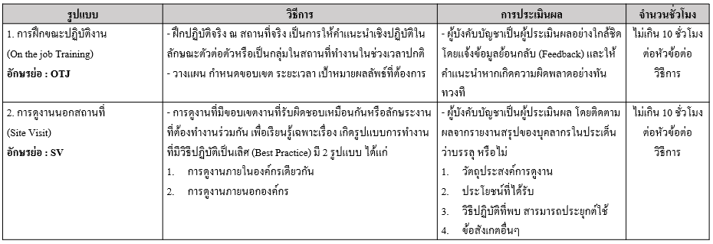
02
<< รายละเอียดวิธีการพัฒนา 13 รูปแบบ >>
การพัฒนาการจากประสบการณ์จากการทำงาน ลงมือปฏิบัติ (Experiential Learning) ประกอบไปด้วย 6 รูปแบบ

Slide 11
02
<< รายละเอียดวิธีการพัฒนา 13 รูปแบบ >>
การพัฒนาการจากประสบการณ์จากการทำงาน ลงมือปฏิบัติ (Experiential Learning) ประกอบไปด้วย 6 รูปแบบ

Slide 12
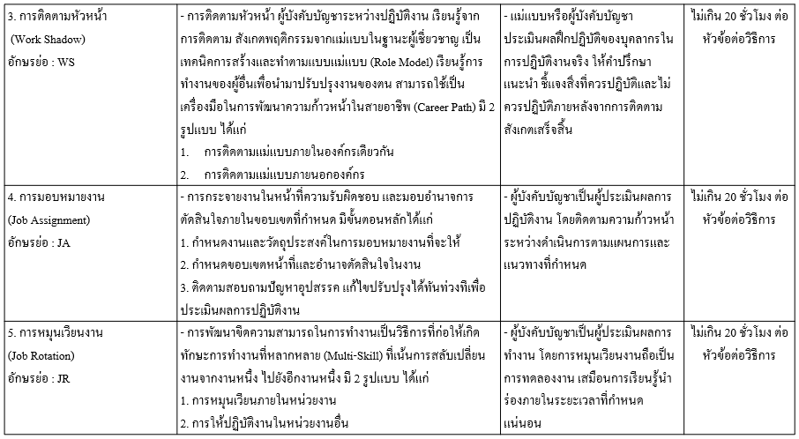
02

Slide 13
02

Slide 14
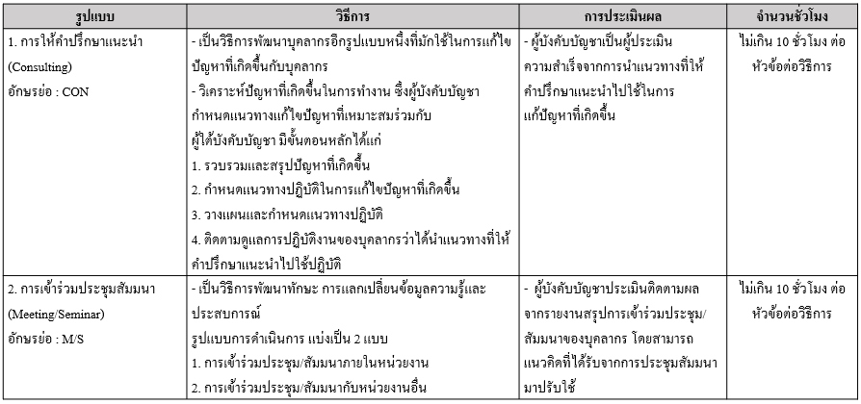
02
การพัฒนาเกิดจากการได้รับข้อมูลย้อนกลับโดยกระบวนการสอนงาน (Coaching) ประกอบไปด้วย 5 รูปแบบ

Slide 15
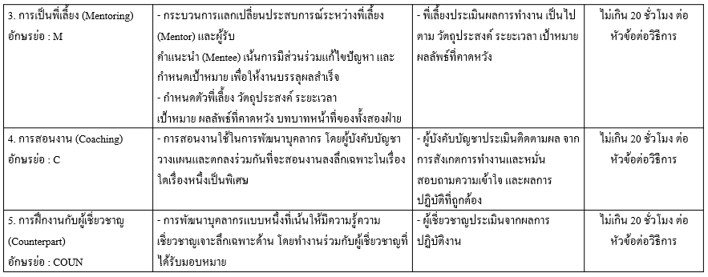
02

Slide 16
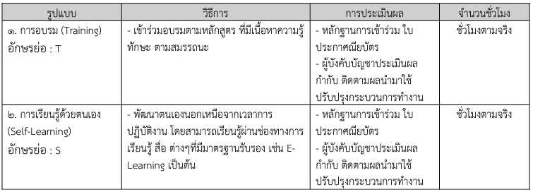
02
การพัฒนาจากการเข้าฝึกอบรมหรือการเรียนรู้ด้วยตนเอง ประกอบไปด้วย 2 รูปแบบ
***กรณีกำหนดการพัฒนารูปแบบที่นอกเหนือจากการเข้าฝึกอบรม (Training) หรือการเรียนรู้ด้วย (Self-Learning) นั้น
จะต้องกำหนดขอบเขตงานเพื่อการพัฒนา (TOR) และแนบผลงานเป็นหลักฐาน***

Slide 17
03
แบบฟอร์มแผนพัฒนารายบุคคล
แบบฟอร์มการประเมินและการจัดทำแผนพัฒนารายบุคคล IDP1
แบบฟอร์มรายงานผลการพัฒนา IDP2
ประเมินสมรรถนะ
ต้น กลาง สูง
รายงานผลการพัฒนา
กำหนดหลักสูตรพัฒนา
กำหนด TOR หลักสูตร

Slide 18
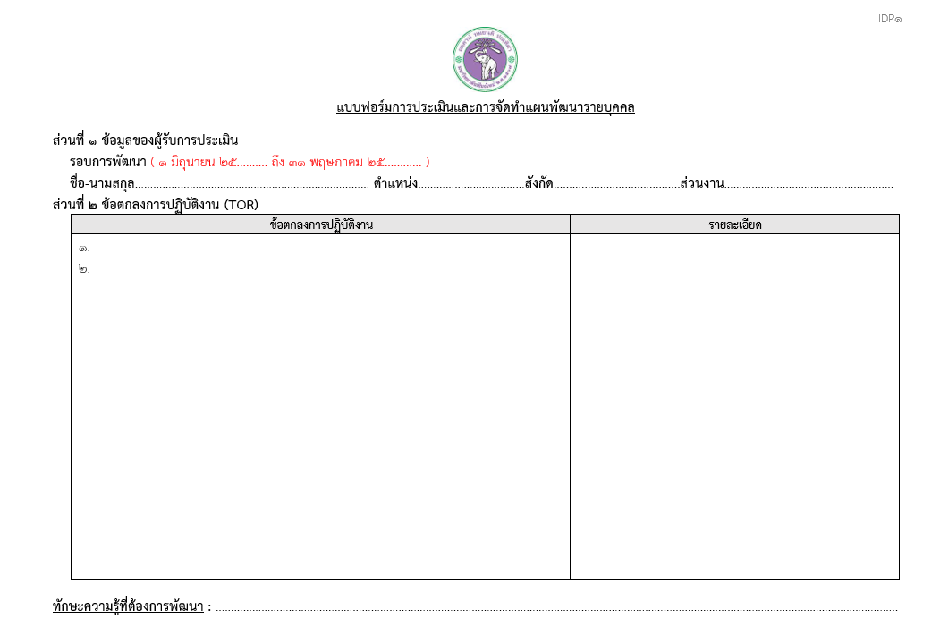
03
แบบฟอร์มการประเมินและการจัดทำแผนพัฒนารายบุคคล IDP1
ส่วนที่ 1 ข้อมูลของผู้รับการประเมิน
ส่วนที่ 1 ข้อมูลของผู้รับการประเมิน
ส่วนที่ 2 ข้อตกลงการปฏิบัติงาน
ส่วนที่ 3 ประเมินสมรรถนะ (Competency Gap Assessment)
ส่วนที่ 4 แผนพัฒนารายบุคคล (CMU Proactive IDP)
แบบฟอร์มขอบเขตงานเพื่อการพัฒนา (TOR)
ให้กรอกรายละเอียด TOR
ทักษะความรู้ที่ต้องการพัฒนา

Slide 19
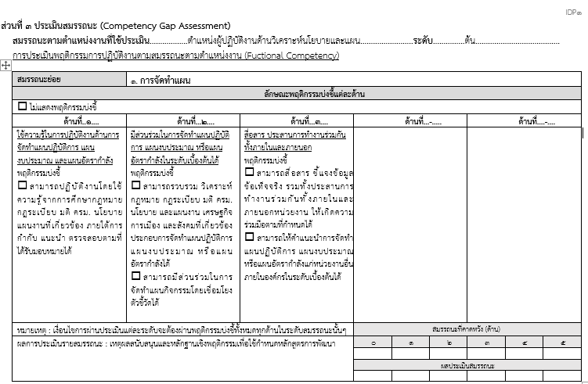
ส่วนที่ 3 ประเมินสมรรถนะ (Competency Gap Assessment)
สมรรถนะย่อย

Slide 20
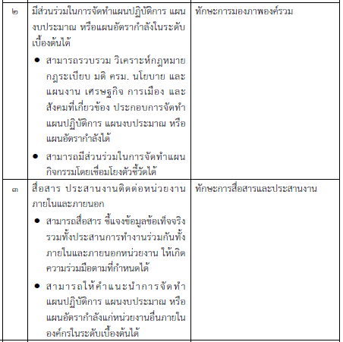
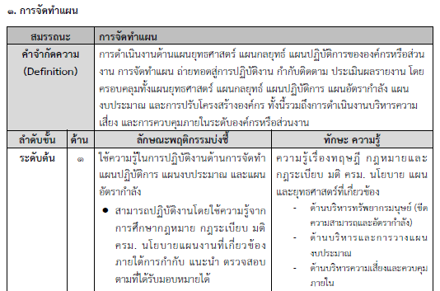
ให้กรอกจำนวนด้าน

Slide 21
ให้กรอกพฤติกรรมหลัก

Slide 22
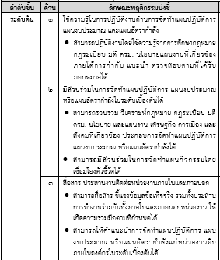
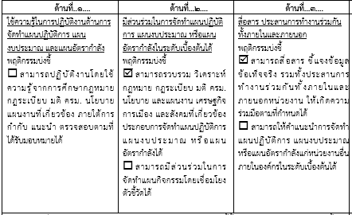
ให้กรอกพฤติกรรมบ่งชี้

Slide 23
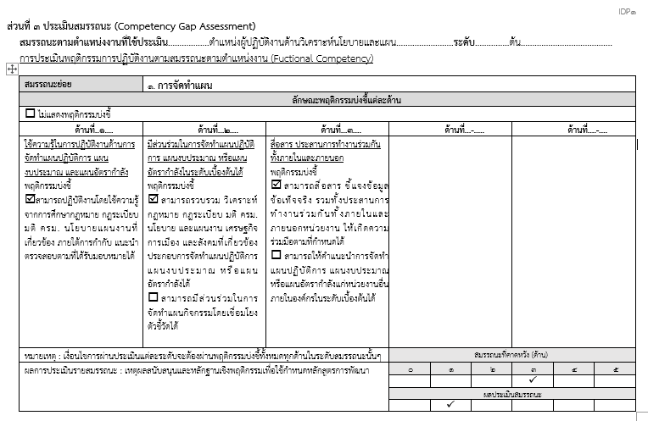
03
ประเมินพฤติกรรมบ่งชี้
- ต้องประเมินครบทุกสมรรถนะ ย่อย ของสมรรถนะตาม ตำแหน่งงาน
สมรรถนะที่คาดหวัง = จำนวนด้าน
- ต้องแสดงพฤติกรรมบ่งชี้ ทุกข้อ ถึงจะผ่านในแต่ละด้าน

Slide 24
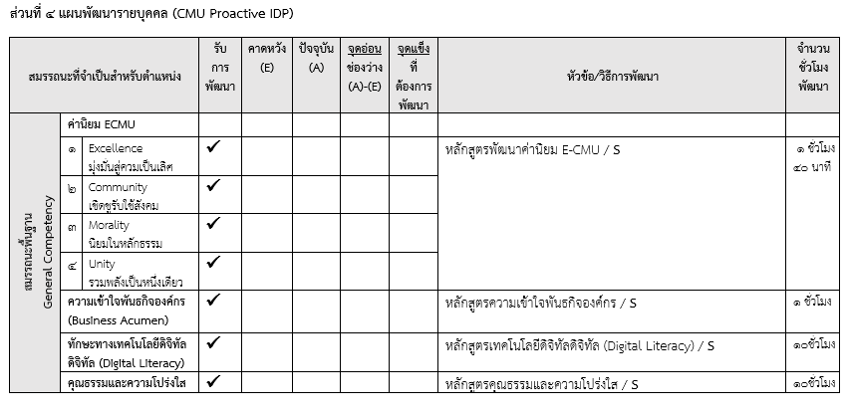
ส่วนที่ 4 แผนพัฒนารายบุคคล (CMU Proactive IDP)
General Competency = บังคับ

Slide 25
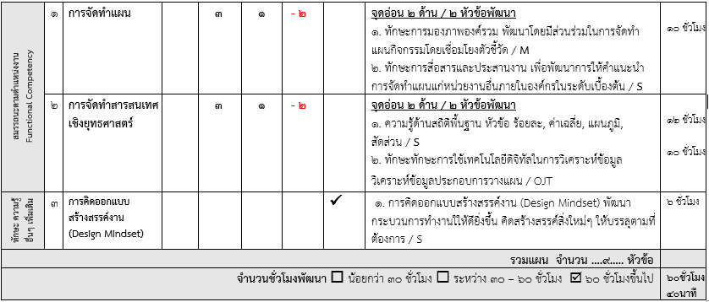
Functional Competency = ให้กรอกสมรรถนะย่อย
ให้กรอกทักษะ ความรู้ อื่นๆเพิ่มเติม ที่ต้องการพัฒนา

Slide 26
คำนวน GAP = จากสมรรถนะที่คาดหวัง - สมรรถนะปัจจุบัน

Slide 28
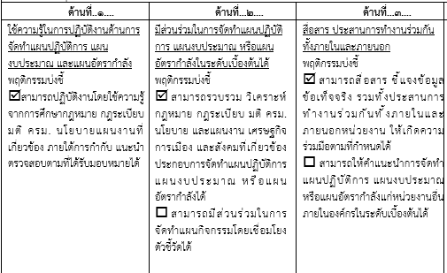
กำหนดหัวข้อ การพัฒนาจาก GAP

Slide 29
กำหนดวิธีการ จาก 13 วิธีการพัฒนา
กำหนดจากทักษะ ความรู้ที่กำหนดไว้
**ในการกำหนดวิธีการพัฒนานั้น ให้เป็นไปตามการตกลงร่วมกันระหว่างผู้รับการพัฒนาและผู้ประเมิน**

Slide 30
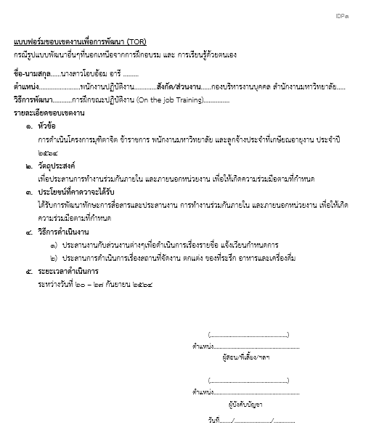
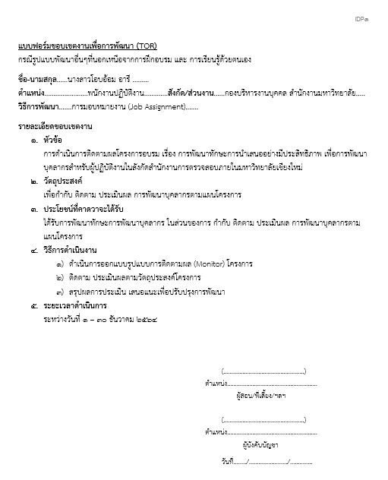
03
<< แบบฟอร์มขอบเขตงานเพื่อการพัฒนา (TOR) >>
กรณีกำหนดการพัฒนารูปแบบที่นอกเหนือจากการเข้าฝึกอบรม (Training) หรือการเรียนรู้ด้วย (Self-Learning) นั้น จะต้องกำหนดขอบเขตงานเพื่อการพัฒนา (TOR) และแนบผลงานเป็นหลักฐาน

